Slide 1
ГИМНАСТИКА ДЛЯ ГЛАЗ

Slide 4
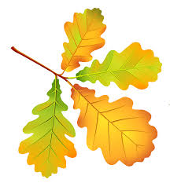

Slide 5
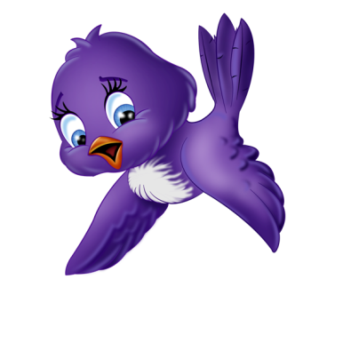

Slide 6
